Slide 1

Різні способи віднімання чисел виду 970 - 230. Розв’язування задач різними спо­собами
Математика
3 клас
Розділ 5. Усне додавання і віднімання в межах 1000
Урок 86

Slide 2




Налаштування на урок
Оберіть геометричну фігуру, настрій якої вам сподобався.
Назвть її колір і форму

Slide 3
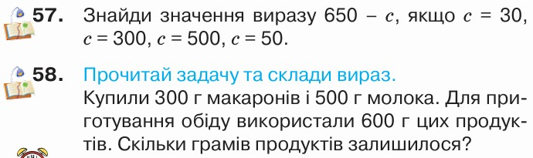

Перевірка домашнього завдання
Підручник
Ст.13

Slide 4
План уроку
Різні способи віднімання виду
970 - 230
Перевірка розв’язу-вання рівнянь
Обчислення виразів
Розв’язування задач за допомо­гою блок-схеми

Slide 5





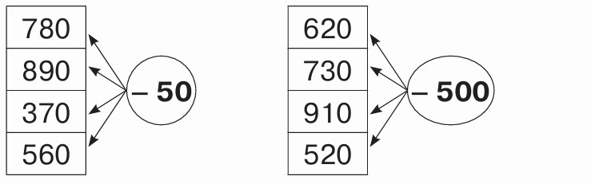

Складіть вирази за схемами й обчисли їх значення
730
120
840
230
320
410
510
20
Підручник
Ст.13
№59

Slide 6
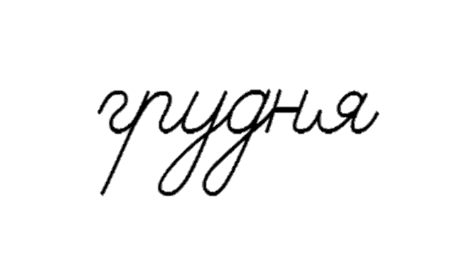




см
d
кг
·
ц
хв
с
в
(
)
:
Хвилинка каліграфії
Запишіть числа у порядку зростання
740, 140, 710, 410, 470, 170.
Візначте, скільки всього десятків у кожному числі.

Slide 7
Розгляньте записи й порівняйте різні способи обчислення різниці 970 – 230
970 – 230 = (900 – 200) + (70 – 30) = 700 + 40 =
= 740
2) 970 – 230 = (970 – 200) – 30 = 770 – 30 = 740;
3) 970 – 230 = 97д. – 23д. = 74д. = 740
Підручник
Ст.13
№60

Slide 8

Обчисліть зручним для вас способом
360 – 250 = 940 – 630 =
110
270 – 160 =
890 – 240 – 240=
110
310
650 – 240=
410
Запишіть останній стовпчик виразів
560 – 3 ∙ 10 =
560 + 3 ∙ 10 =
530
120 – 80 : 8 =
(120 – 80) : 8 =
110
590
5
670 – 540 – 50 =
60 + 70 + 320 =
80
450
Підручник
Ст.14
№61-62

Slide 9

Перевір розв’язання рівнянь
780 – с = 520
с = 780 – 520
c = 260
m + 120 = 740
m = 740 + 120
m = 860
620
k – 40 = 150
k = 150 – 40
k = 110
+
190
Підручник
Ст.14
№63

Slide 10
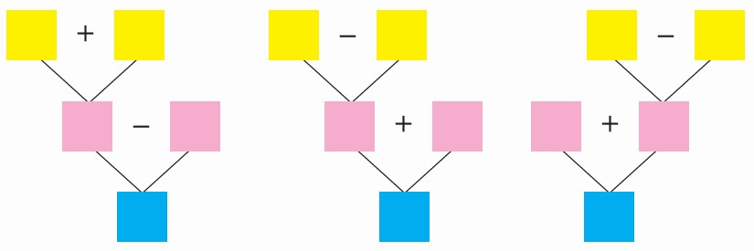

Розв’яжіть задачу трьома способами за поданими схемами усно
В одній цистерні було 500 л води, а в іншій — 400 л. Для поливу городу використали 300 л. Скільки літрів води залишилось у двох цистернах?
500
400
500
300
400
300
?
300
?
400
500
?
?
?
?
500–300+400=
600 (л)
Підручник
Ст.14
№64
(500 + 400) – 300=
600 (л)
400–300+500=
600 (л)

Slide 11
Побудуйте блок-схему до задачі та складіть вираз
В одній цистерні було 400 л води, а в іншій — 300 л. Для поливу городу використали 600 л води. Скільки літрів води залишилось у двох цистернах?
4 0 0
3 0 0
?
–
6 0 0
?
400 + 300 – 600 =
100 (л)
Відповідь:
100 л води залишилось у 2 цистернах.
Підручник
Ст.14
№64
Чи є різні способи для розв’язування цієї задачі?

Slide 12



Домашнє завдання
Підручник
Ст.14-15

Slide 13



Рефлексія. Вправа «Мікрофон»
Для чого складаємо блок-схему до задачі?
Які способи віднімання круглих трицифрових чисел?
Яке завдання на уроці було найлегшим?

Slide 14
Рефлексія
Оцініть свою роботу на уроці геометричними фігурами
Було легко
Урок пролетів непомітно
Готовий/готова працювати далі
Було важко

